Slide 1
파일 입출력 추가 자료
2024.05.23
오상우

Slide 2
목차
1. open() 함수의 파일 열기 모드
2. 여러 개의 프로세스에서의 파일 동시 작업
3. 함수 매개변수에서의*arg와 **kwargs 순서
4. 딕셔너리 변수를 **kwargs에 넣는 방법

Slide 3
open() 함수의 파일 열기 모드
open(file, mode=‘r’, buffering=-1, encoding=None, errors=None, newline=None, closed=True, opener=None)
문자 | 의미
‘r’ | 파일을 읽기 위한 모드로, 기본값이다. 파일을 열 때 해당 파일이 존재하지 않으면 오류가 발생한다.
‘w’ | 파일을 쓰기 위한 모드로, 파일이 이미 존재하면 기존 내용을 삭제하고 새로 쓰기 시작합니다. 파일이 없으면 새 파일을 생성합니다.
‘x’ | 새 파일을 생성하기 위한 모드로, 이미 파일이 존재할 경우 오류가 발생한다.
‘a’ | 파일의 끝에 내용을 추가하기 위한 모드로, 파일이 없으면 새 파일을 생성한다.
‘b’ | 파일을 바이너리 형식으로 연다. 텍스트 파일 이외의 파일(이미지, 동영상 등)을 처리할 때 사용된다.
‘t’ | 파일을 텍스트 형식으로 연다. 기본값이다.
‘+’ | 파일을 읽기와 쓰기를 동시에 수행할 수 있는 모드이다.

Slide 4
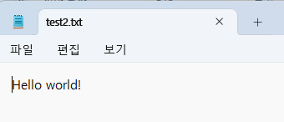

open() 함수의 파일 열기 모드
x mode
생성하고자 하는 파일이 이미 존재하면 오류 발생 -> w모드로 파일이 삭제 되는것을 방지 가능
새로운 파일인 경우 기본적으로 쓰기 모드로 생성

Slide 5

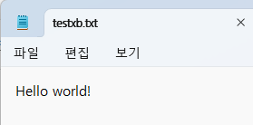
open() 함수의 파일 열기 모드
xb mode
encode 메소드를 사용하여 UTF-8 바이트로 변환
바이트 문자열로 저장했지만 메모장이 자동으로 적절한 텍스트로 디코딩

Slide 6
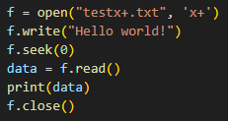

open() 함수의 파일 열기 모드
x+ mode
seek() -> 파일 포인터를 파일의 시작점으로 이동
결과

Slide 7
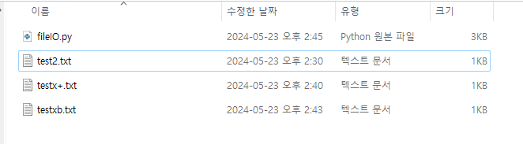


open() 함수의 파일 열기 모드
r mode
결과

Slide 8


open() 함수의 파일 열기 모드
rb mode
결과
바이트 시퀀스를 의미
-> data.decode(‘utf-8’) 을 통해 문자열로 변환 가능

Slide 9
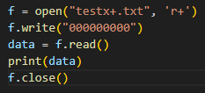

open() 함수의 파일 열기 모드
r+ mode
결과
파일을 열었을 때 마우스 포인터 지점
파일 쓰기 후 마우스 포인터 지점
Hello world!
000000000ld!
ld!
파일 쓰기 후 마우스 포인터 지점부터 데이터 출력
1
2
3

Slide 10

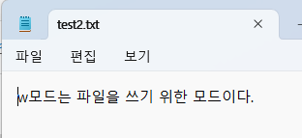
open() 함수의 파일 열기 모드
w mode
결과

Slide 11

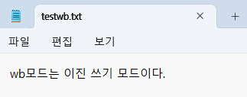
open() 함수의 파일 열기 모드
wb mode

Slide 12
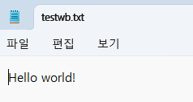
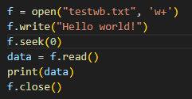

open() 함수의 파일 열기 모드
w+ mode
결과

Slide 13
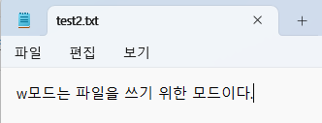
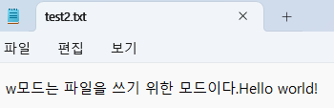

open() 함수의 파일 열기 모드
a mode

Slide 14
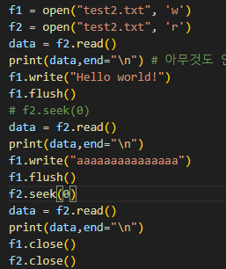
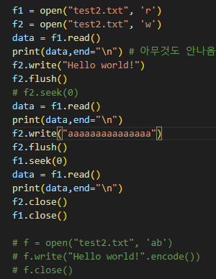
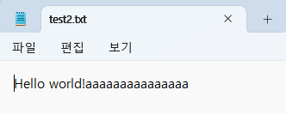

여러 개의 프로세스에서의 파일 동시 작업
쓰기
읽기
쓰기
읽기
결과
결과
결과 동일

Slide 15
함수 매개변수에서의*args와 **kwargs 순서
위치가 중요한 인수
def func(일반인수, 기본값 지정인수, 가변인수, 키워드인수, 가변 키워드인수):
＊ａｒｇｓ
＊＊ｋｗａｇｓ
일반인수: 함수 호출 시 필수적으로 제공해야 하는 인수
기본값 지정인수: 함수 정의에서 인수에 미리 값을 지정하고, 호출 시 해당 인수를 생략할 수 있게 하는 인수
가변인수: ‘*args’를 사용하여 함수 호출 시 정해지지 않은 수의 위치 인수를 튜플로 받을 수 있는 인수
키워드인수: 함수 호출 시 인수의 이름을 명시적으로 지정하여 전달하는 인수
가변 키워드인수: ‘**kwargs’를 사용하여 함수 호출 시 정해지지 않은 수의 키워드 인수를 딕셔너리로 받을 수 있는 인수
함수 호출 시 남은 키워드 인자들을 딕셔너리 형태로 받아 처리한다.
위치 기반 인수
키워드 기반 인수

Slide 16
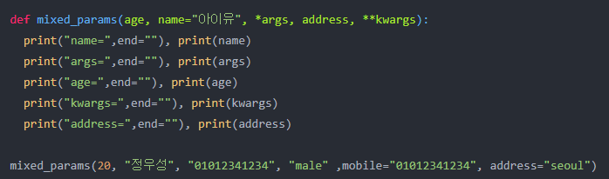
함수 매개변수에서의*args와 **kwargs 순서
ex)
가변인수: ‘*args’를 사용하여 함수 호출 시 정해지지 않은 수의 위치 인수를 튜플로 받을 수 있는 인수
함수 정의에서 위치 매개변수들을 모두 지정하고 남은 위치 인수들을 튜플 형태로 받아 처리한다.
가변 키워드인수: ‘**kwargs’를 사용하여 함수 호출 시 정해지지 않은 수의 키워드 인수를 딕셔너리로 받을 수 있는 인수
함수 호출 시 남은 키워드 인자들을 딕셔너리 형태로 받아 처리한다.

Slide 17
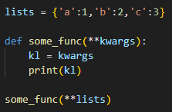

딕셔너리 변수를 **kwargs에 넣는 방법
**kwargs 정의
Keyworded arguments로 kwargs는 함수에 전달되는 키워드 인자들을 딕셔너리 형태로 받아 처리하는 특별한 매개변수입니다.
key1=value1, key=value2 의 요소 나열 혹은 **딕셔너리 로 입력하여 함수내부에서 딕셔너리로 사용

Slide 18
Q&A

Slide 19
